Slide 1
LẬP TRÌNH JAVASCRIPT
Dynamic Element Manipulation using DOM

Slide 2
HỆ THỐNG BÀI CŨ
Lập trình hướng đối tượng trong Javascript
Phương thức lập trình
Phương thức lập trình hướng đối tượng: đối tượng, thuộc tính và phương thức
Mối liên hệ giữa object và mảng
Browser Object Model

Slide 3
MỤC TIÊU BÀI HỌC
DOM cơ bản
Giới thiệu về Document Object Model
Giới thiệu về HTML DOM
Cấu trúc DOM
Truy xuất các element trong DOM

Slide 4

PHẦN I
DOM CƠ BẢN

Slide 5
Ôn tập HTML – HTML Element
Thẻ mở | Thẻ đóng | Mô tả
<p> | </p> | Sử dụng để tạo paragraph
<h1> | </h1> | Sử dụng để tạo header; các header nhỏ hơn từ h2 đến h6
<span> | </span> | Nội dung trong span nằm cùng dòng với nội dung ngoài (Sử dụng cho mục đích layout)
<a> | </a> | Hyperlink – siêu liên kết
<button> | </button> | Tạo nút
<table> | </table> | Tạo bảng
<tr> | </tr> | Tạo dòng trong bảng
<td> | </td> | Tạo ô (Cell) trong dòng

Slide 6
Ôn tập HTML – HTML Element
Thẻ mở | Thẻ đóng | Mô tả
<ul> | </ul> | Tạo danh sách không có thứ tự
<ol> | </ol> | Tạo danh sách có thứ tự
<li> | </li> | Tạo mục (item) trong danh sách
<div> | </div> | Tạo khu vực (Section) trong trang HTML
<form> | </form> | Tạo form
<input> | </input> | Tạo vùng điền thông tin cho người dùng. Có thể là textbox, checkbox, button, password, numbers, dropdown, radio, …
<input/>
<br> |  | Ngắt dòng

Slide 7
Ôn tập HTML – HTML Attributes
Tên thuộc tính | Mô tả | Các element có thể sử dụng
id | Id duy nhất cho 1 element | Tất cả các element
name | Tuỳ chỉnh tên cho 1 element | Input, button, form và còn khá nhiều element khác nhưng chưa tìm thấy
class | Metadata thêm vào 1 element | Tất cả các element trong body
value | Đặt giá trị ban đầu của element | Button, input, li và vài element khác nhưng chưa tìm thấy
style | Layout cụ thể cho phần tử | Tất cả các element

Slide 8
Document Object Model
DOM là một chuẩn được định nghĩa bởi W3C (World Wide Web Consortium) để có thể truy cập và thao tác với các tài liệu như html hay xml bằng các ngôn ngữ lập trình như Javascript, VB…
The Document Object Model is a platform- and language-neutral interface that will allow programs and scripts to dynamically access and update the content, structure and style of documents (Định nghĩa bởi W3C)

Slide 9
DOM
DOM được chia thành 3 mức
Core DOM: Tiêu chuẩn cho bất kỳ tài liệu có cấu trúc nào
XML DOM: Tiêu chuẩn cho tài liệu XML
HTML DOM: Tiêu chuẩn cho tài liệu HTML
HTML DOM định nghĩa các đối tượng và thuộc tính của tất cả các thành phần HTML và phương thức để truy cập đến chúng.
Hay HTML DOM là chuẩn để lấy, thay đổi, thêm, xoá các thành phần HTML
Truy cập trang web https://www.w3schools.com/whatis/whatis_htmldom.asp để tìm hiểu thêm về HTML DOM

Slide 10
Node trong DOM
Tất cả các thành phần trong tài liệu HTML đều được biểu diễn bằng đối tượng node
Toàn bộ tài liệu là document node
Tất cả các thành phần của HTML đều là element node
Văn bản trong thành phần HTML là text node
Tất cả các thuộc tính là attribute node
Chú thích là comment node

Slide 11
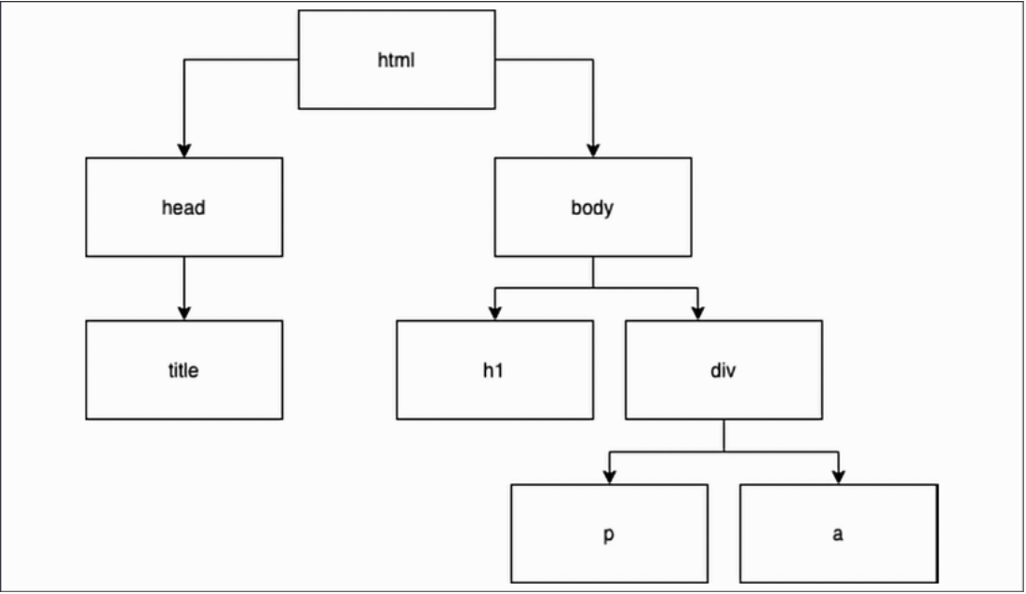








Cấu trúc hình cây DOM
DOM trình bày tài liệu HTML theo cấu trúc hình cây
<html> không có node cha, <html> là node gốc
<html> có hai node con là <head> và <body>, <head> và <body> là anh em
<head> có một node con là <title>
<body> chứa hai node con là <h1> và <div>, <h1> và <div> là hai anh em
<title> có một node con là text node “Hi”
Node cha của node <head> và <body> là node <html>
Node cha của text node “Hello” là node <p>
Text: “Hi”
Text node “Hi”,“Hello”,“Link” và attribute node ＂href＂đều là node lá.
Text: “Hello”
Attribute:
“href”
Text: “Link”

Slide 12
QUAN HỆ GIỮA CÁC NODE
Giữa các node có mối quan hệ cha, con (parent, children) và anh em (siblings)
Node cha có các node con, các node con cùng cấp bậc gọi là anh em
Trên cây, node đầu tiên được gọi là root (gốc)
Tất cả các node, ngoại trừ root chỉ có một node cha
Một node có thể có nhiều node con hoặc không có node con nào
Node lá (leaf) là node không có node con
Những node anh em (siblings) với nhau là node có cùng một node cha

Slide 13
CON CẢ, CON ÚT
<head> và <body> là anh em, trong đó <head> là con cả của <html> còn <body> là con út của <html>
<h1> và <div> là con cả của <body>, trong đó <h1> là con cả của <body>, còn <div> là con út của <body>
Root Element:
<html>
parentNode
Element:
<head>
firstChild
Là các con của <html> và anh em với nhau
previousSibling
nextSibling
lastChild
Element:
<body>

Slide 14
PHẦN II
TRUY XUẤT CÁC ELEMENT TRONG DOM

Slide 15
Thuộc tính và phương thức của node
DOM định nghĩa các thuộc tính và các phương thức cho các node để hỗ trợ cho việc lập trình
Thuộc tính định nghĩa các đặc tính cho node
Phương thức để thực hiện các thao tác với node
Truy cập đến node
Thêm node con cho node
Xoá node con

Slide 16
Nhắc lại về CSS
CSS định nghĩa màu sắc, font, layout…cho trang web
CSS bao gồm một tập các thuộc tính, mỗi thuộc tính có một tập giá trị nhất định
Font-family: arial
Selector cho biết thành phần nào sẽ được áp dụng
Selector { property:value;}
Có 3 loại selector
Thẻ h1{font-family:arial;}
Lớp .tenClass{font-family:arial;}
ID .tenId{font-family:arial;}

Slide 17
Các thuộc tính của node
Thuộc tính | Giải thích
x là đối tượng node
x.innerHTML | Giá trị văn bản của x
x.nodeName | Tên của x
x.nodeValue | Giá trị của x
x.nodeType | Kiểu của Node
x.parentNode | Node cha của x
x.childNodes | Các node con của x
x.attributes | Các node thuộc tính của x

Slide 18
Truy xuất các element trong DOM
Duyệt DOM bằng cách sử dụng document (document chứa tất cả các HTML và là đại diện cho trang web)
Có thể truy cập đến các element (node) bằng cách sau
Truy xuất các element (node) bằng ID: getElementById()
Truy xuất các element (node) bằng tên thẻ (Tag name): getElementsByTagName()
Truy xuất các element (node) bằng tên class (Class name): getElementsByClassName()
Truy xuất các element (node) với CSS selector: querySelector(), querySelectorAll()
`

Slide 19
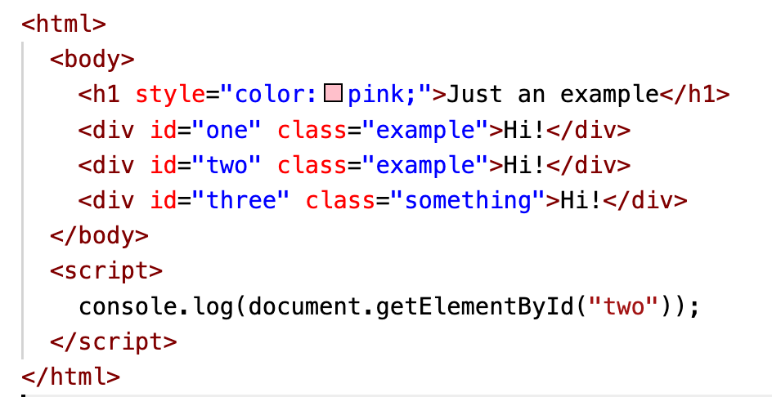
Truy xuất các element trong DOM
Truy xuất các element (node) bằng ID: getElementById()
`

Slide 20
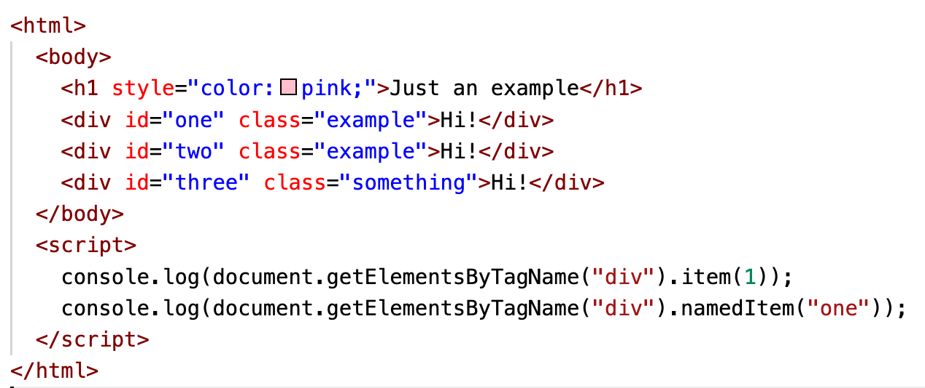
Truy xuất các element trong DOM
Truy xuất các element (node) với Tag name: getElementByTagName()
`

Slide 21
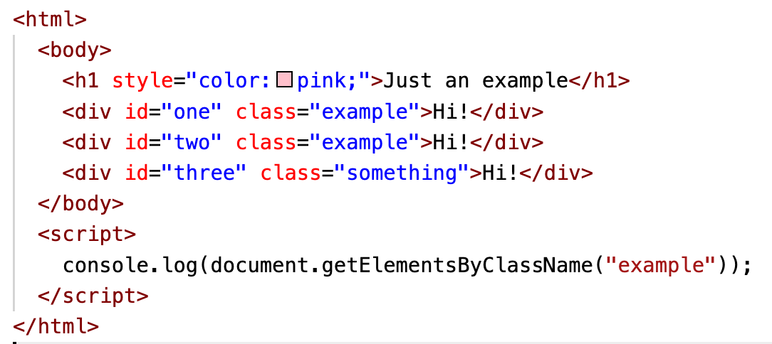
Truy xuất các element trong DOM
Truy xuất các element (node) với class name: getElementByClassName()
`

Slide 22
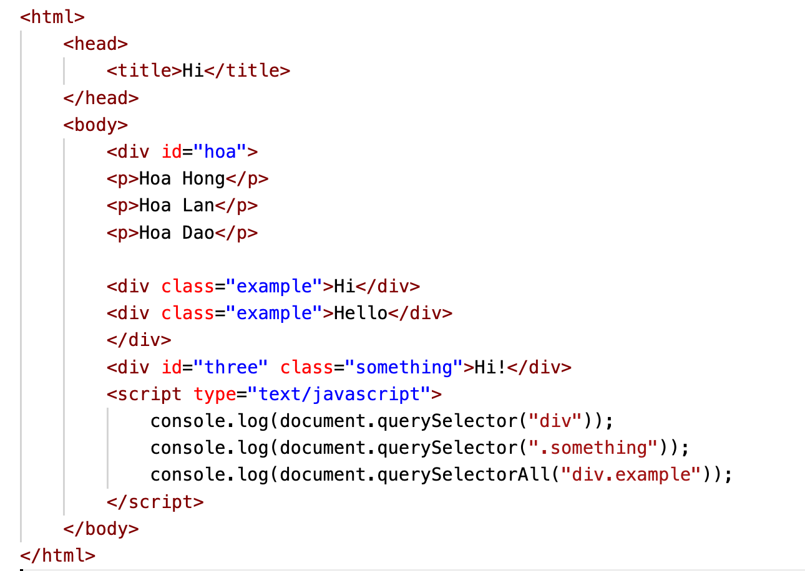
Truy xuất các element trong DOM
Truy xuất các element (node) với CSS selector
`

Slide 23
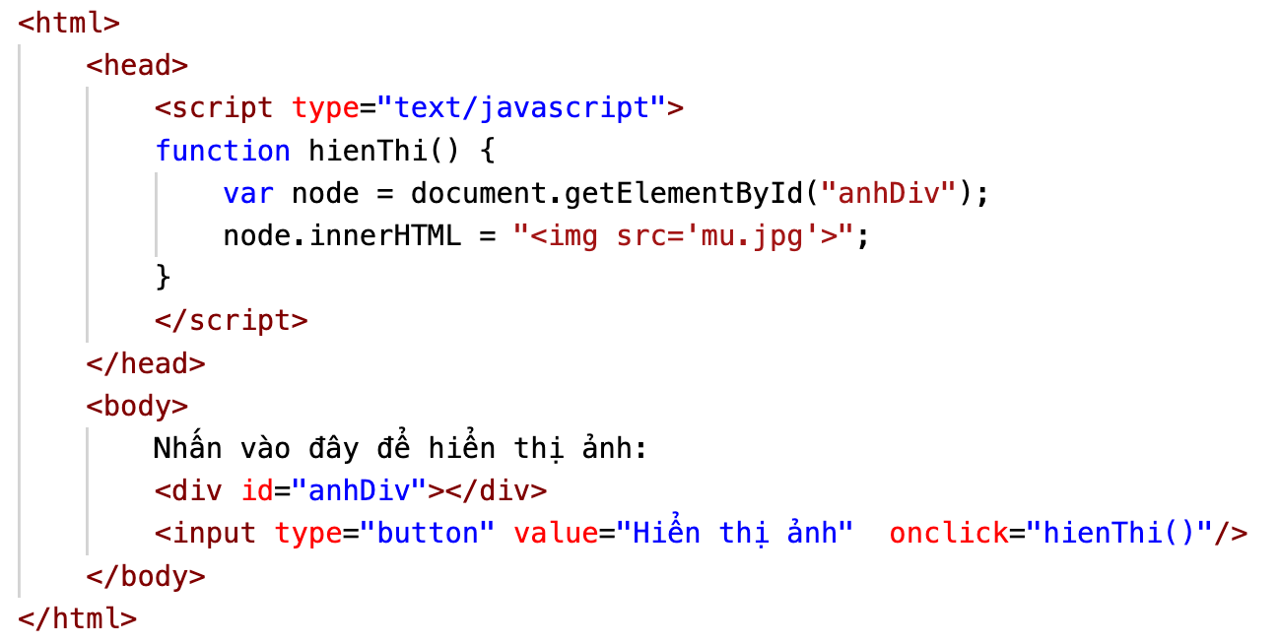
Demo thuộc tính innerHTML
Demo thuộc tính innerHTML
`

Slide 24
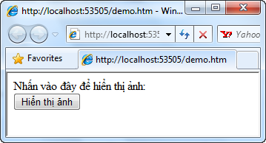
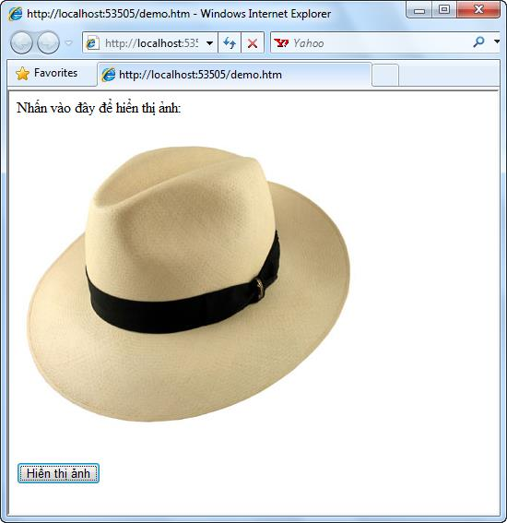
Demo thuộc tính innerHTML
`

Slide 25
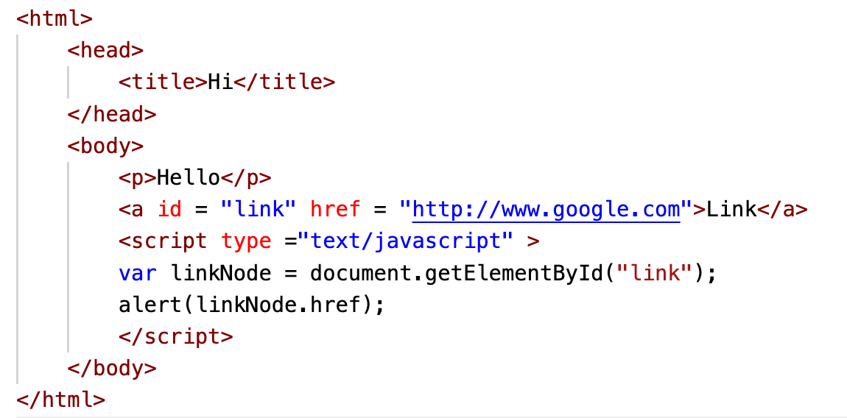
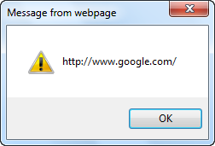
Demo lấy attribute của node (element)

Slide 26
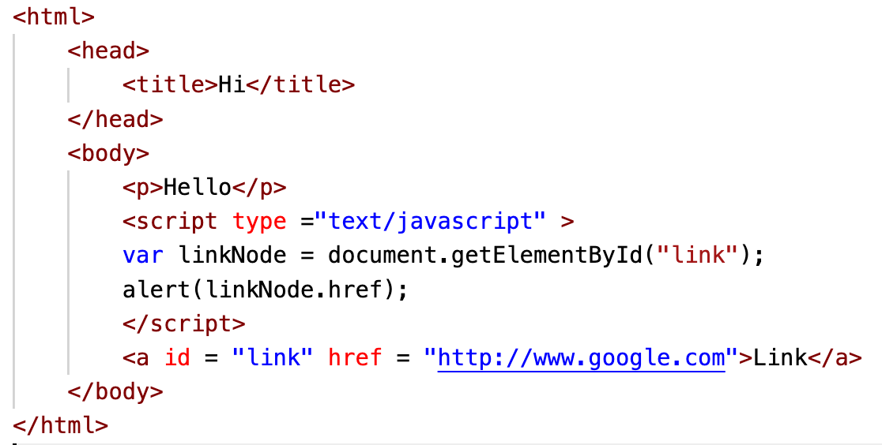
Demo lấy attribute của node (element)
Giả sử đoạn mã được viết lại như sau
Tại sao không hiển thị hộp thoại???

Slide 27
Demo lấy attribute của node (element)
Trả lời: Tại vì browser làm việc theo cơ chế thông dịch. Tức là dịch từng dòng một, khi đến lệnh Javascript document.getElementById("link") thì chưa có Id nào tên là ”Link” nên không có node nào trả về cho biến linkNode

Slide 28
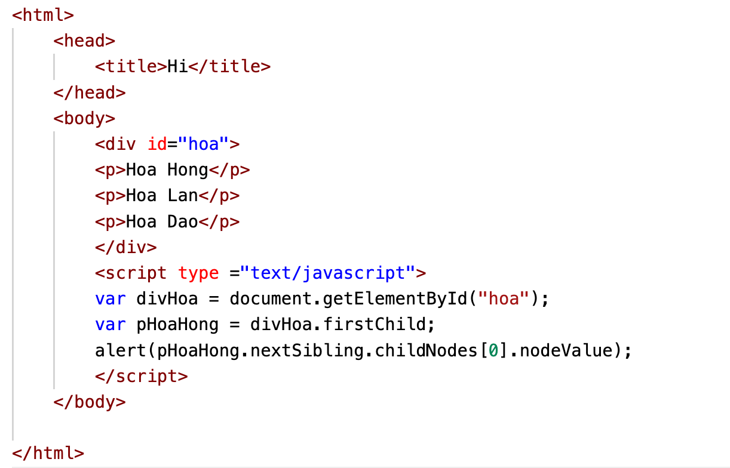
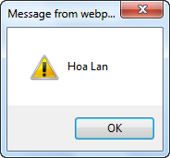
Demo điều hướng qua các node

Slide 29
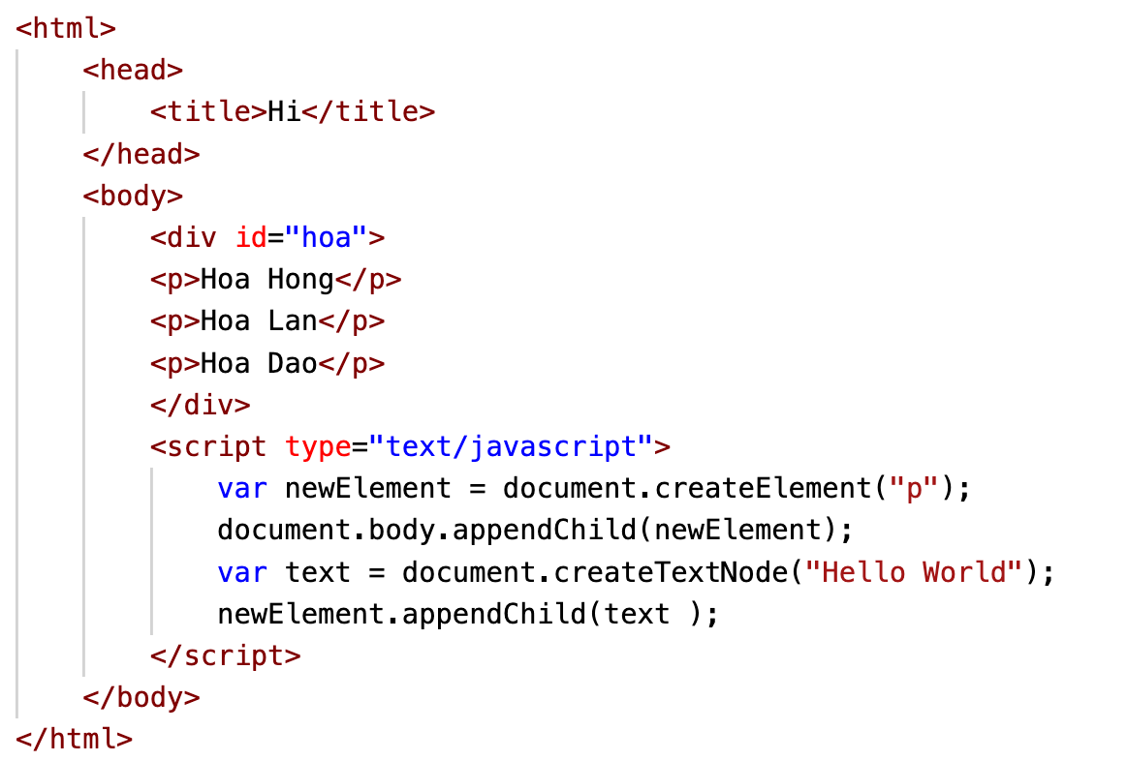
Thêm node vào element
Sử dụng phương thức createElement và appendChild để thêm node element vào tài liệu

Slide 30
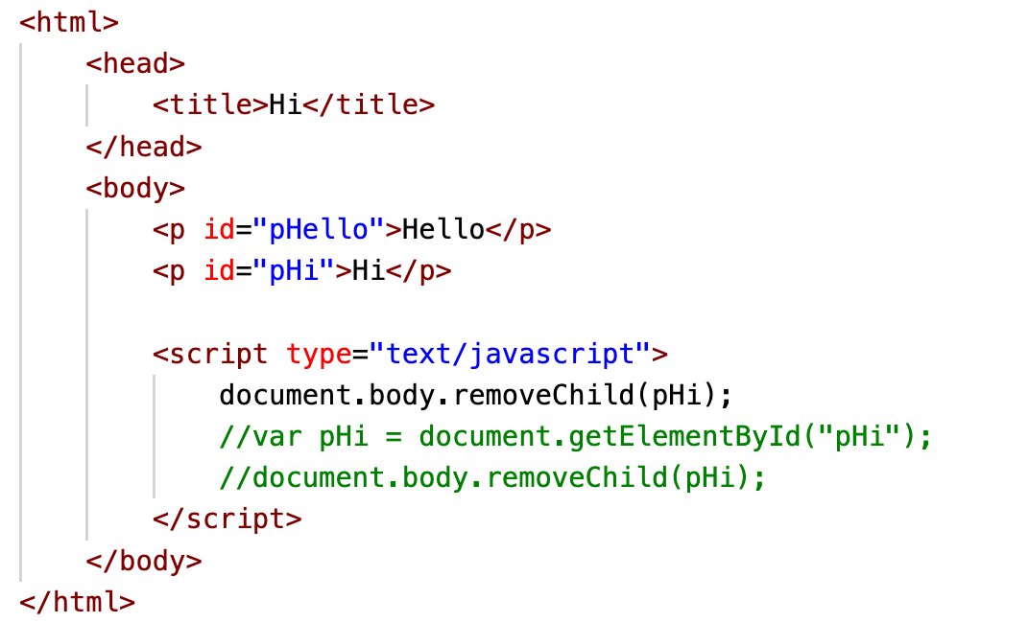
Xoá node element
Sử dụng phương thức removeChild(nodeId) của node để xoá các node element của node

Slide 31
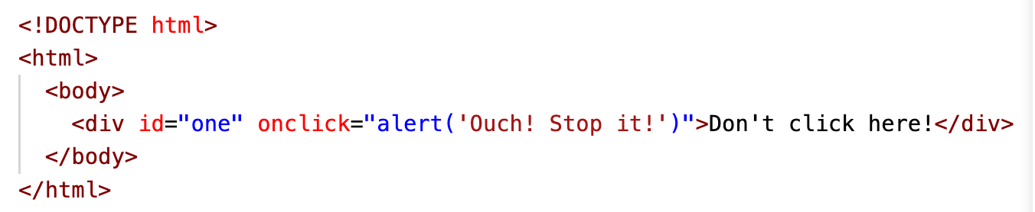
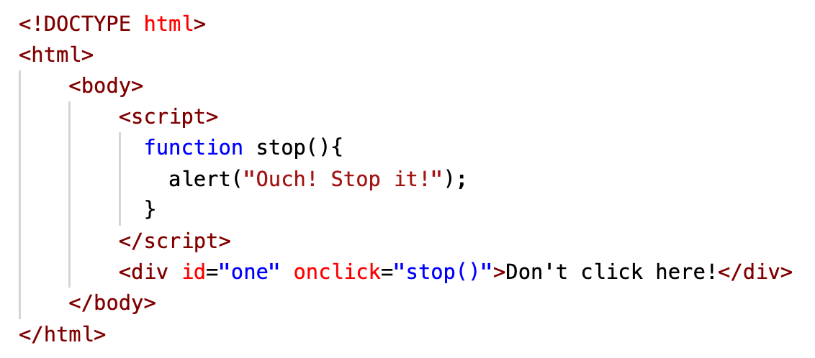
Element click handler (Xử lý sự kiện)
HTML elements có thể làm điều gì đó khi bạn click chuột
Ví dụ
Hoặc

Slide 32
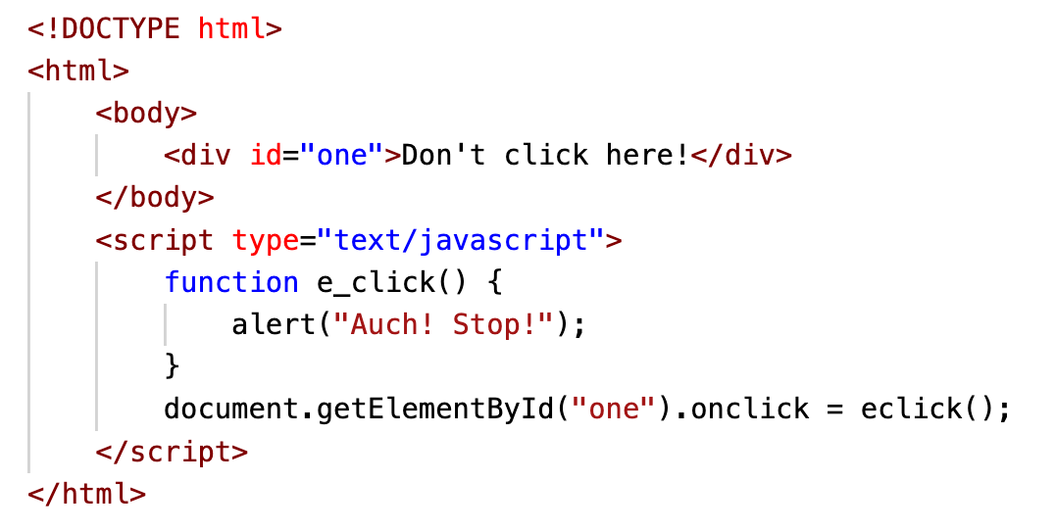
Element click handler (Xử lý sự kiện)
HTML elements có thể làm điều gì đó khi bạn click chuột
Sử dụng DOM

Slide 33
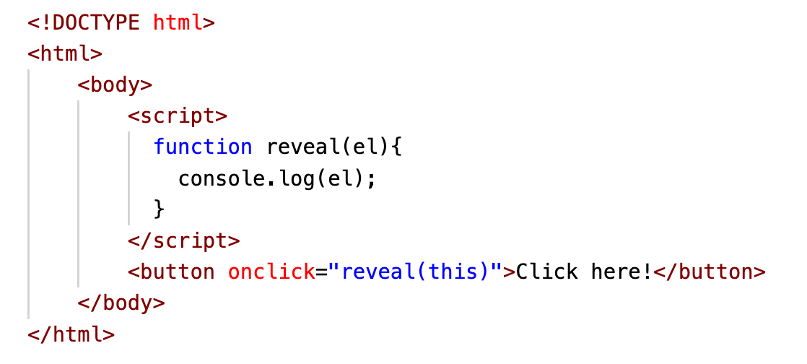
This và DOM
This keyword có ý nghĩa tương đối và phụ thuộc vào ngữ cảnh sử dụng nó
Trong DOM, this đề cập đến DOM element mà nó thuộc về

Slide 34
Lấy thông tin browser
Vấn đề nảy sinh:
Có rát nhiều trình duyệt
Mỗi trình duyệt lại có nhiều phiên bản
Mỗi trình duyệt lại hỗ trở ở các mức khác nhau
Để kiểm tra tất cả các trình duyệt, phiên bản của trình duyệt là điều không thể
Thuộc tính userAgent (navigator.userAgent) cũng có thể trả về thông tin sai
Sử dụng cách thử để biết trình duyệt hỗ trợ phương thức gì
if (typeof document.body.firstElementChild != "undefined") {
alert("Browser ho tro phuong thuc firstElementChild");
} else {
alert("Browser khong ho tro phuong thuc firstElementChild");
}

Slide 35
Đối mặt với các browser cũ
Tạo mã Javascript chạy tốt trên tất cả các version của tất cả các trình duyệt là điều không thể
Thiết lập một giới hạn hợp lý các trình duyệt và version để hỗ trợ
Giới hạn càng hẹp thì càng ít khách hàng truy cập được vào website
Đối với browser không hỗ trợ Javascript hoặc bị disable Javascript
Dùng thẻ <noscript></noscript>
Dùng thẻ <!--><-->

Slide 36
TỔNG KẾT BÀI HỌC
DOM là một chuẩn được định nghĩa bởi W3C (World Wide Web Consortium) để có thể truy cập và thao tác với các tài liệu như html hay xml bằng các ngôn ngữ lập trình như Javascript, VB…
DOM được chia làm 3 mức CoreDOM, HTML DOM và XML DOM
HTML DOM định nghĩa các đối tượng và thuộc tính của tất cả các thành phần HTML và phương thức để truy cập đến chúng.
Tất cả các thành phần trong tài liệu HTML đều được biểu diễn bằng đối tượng node
DOM trình bày tài liệu HTML theo cấu trúc hình cây
Thuộc tính định nghĩa các đặc tính node như nodeName, nodeValue, innerText, childNodes, parentNode…

Slide 37
TỔNG KẾT BÀI HỌC
Phương thức để thực hiện các thao tác với node như truy cập đến node, thêm node con và xoá node con.
Có thể truy cập đến node với Id, tag name, class name, css selector
Có rất nhiều trình duyệt, mỗi trình duyệt lại định nghĩa cấu trúc DOM và các thuộc tính, phương thức cho mỗi Node khác nhau => Sử dụng cách thử để biết trình duyệt hỗ trợ phương thức nào.

